Slide 1



Slide 2



Slide 3

Poema Puro
Jorge Humberto

Slide 4


Slide 5
No céu de azuláceos pintado,
nos jardins de orquídeas e de rosas,
é que eu faço este poema aligeirado,
nas rimas, nas estrofes e nas prosas.

Slide 6


Slide 7
É um poema que de todo é encantado,
como o rio que passa lá mais em baixo.
Não precisa de ser muito elaborado,
Só está proibido andar de cabisbaixo.

Slide 8


Slide 9
As flores fluem, saboreando o vento,
mostrando sua corola para os céus.
E num instante, todo um firmamento,
tem pássaros procurando os seus.

Slide 10


Slide 11
As Crianças brincam na macia infância,
de bola, de escorrega e de fonema.
E eu junto um pouquinho de substância,
Para terminar bem o meu poema.

Slide 12
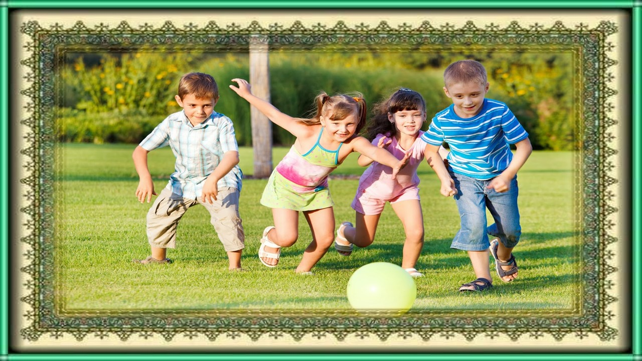

Slide 13

Jorge Humberto
Cléo Menegatt

Slide 14
Imagens: Internet e Acervo Pessoal
Texto: Jorge Humberto- 27/04/2011
Por decisão do autor, o texto está escrito
de acordo com a antiga ortografia.
Música: Engelbert Humperdinck Please Relesea me
http://www.sergrasan.com.br/cleoslides
Canal no Youtube:
http://www.youtube.com/c/CleoniceMenegattGoelzer
Criação, Formatação e Edição:
Cléo Menegatt
cmenegatt2016@gmail.com

